Slide 1
ДЕРЖАВНИЙ НАВЧАЛЬНИЙ ЗАКЛАД «КУП’ЯНСЬКИЙ РЕГІОНАЛЬНИЙ ЦЕНТР ПРОФЕСІЙНОЇ ОСВІТИ»
Конкурс проектів молодіжних ініціатив
«Толока добрих ідей»
Учнівська молодь
як осередок громадської активності
для ветеранів
професійно-технічної освіти
НОМІНАЦІЯ: «ВЕЛИКІ СЕРЦЕМ І ТАЛАНТОМ»
2018

Slide 2
Актуальність проекту
Турбота про людей похилого віку –
пріоритет державної політики,
напрямок діяльності територіальних громад,
благодійна справа учнівської молоді.

Slide 3
Інноваційність та оригінальність проекту
Створення у навчальному закладі своєрідного майданчику спілкування
для ветеранів професійно-технічної освіти:
зустрічі з колегами,
зустрічі з учнями,
виставки,
концерти.

Slide 4
Очікуваний ефект від реалізації проекту
Покращення якості життя людей похилого віку, ветеранів професійно-технічної освіти:
духовна підтримка,
можливість спілкування,
передача знань і досвіду молодому поколінню,
відчуття бути потрібними суспільству.

Slide 5
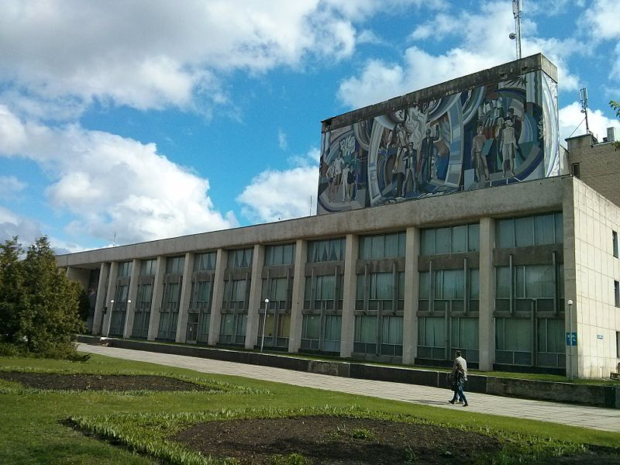
Ківшарівка – наша мала батьківщина в потоці історії

Slide 6
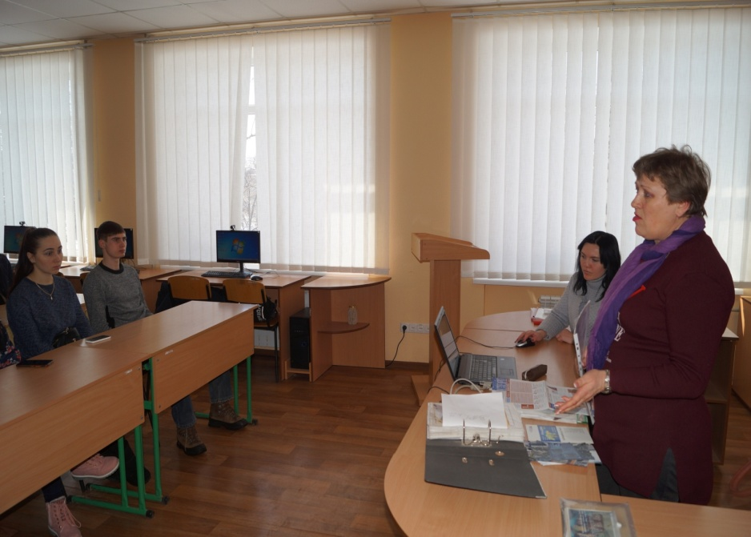
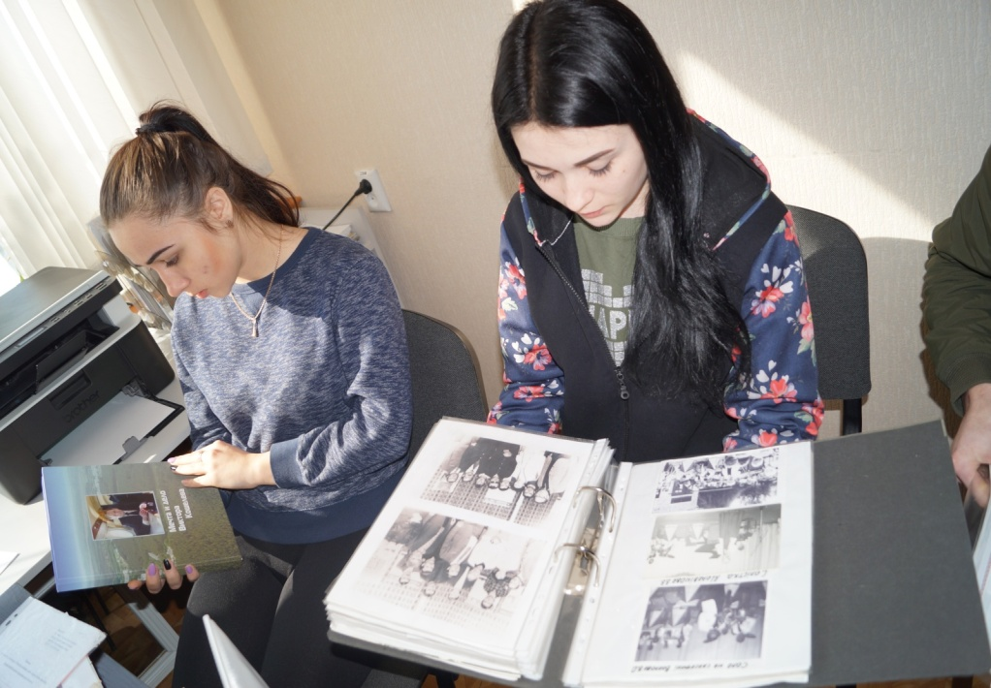
Презентація книги про Кошелєва В. І.
Дубовецька З. І. презентує книгу Лади Літвінової «Мечта и дело Виктора Кошелева»

Slide 7
Кошелєв Віктор Іванович – людина велика серцем
Директору Куп'янського ливарного заводу
присвячується

Slide 8
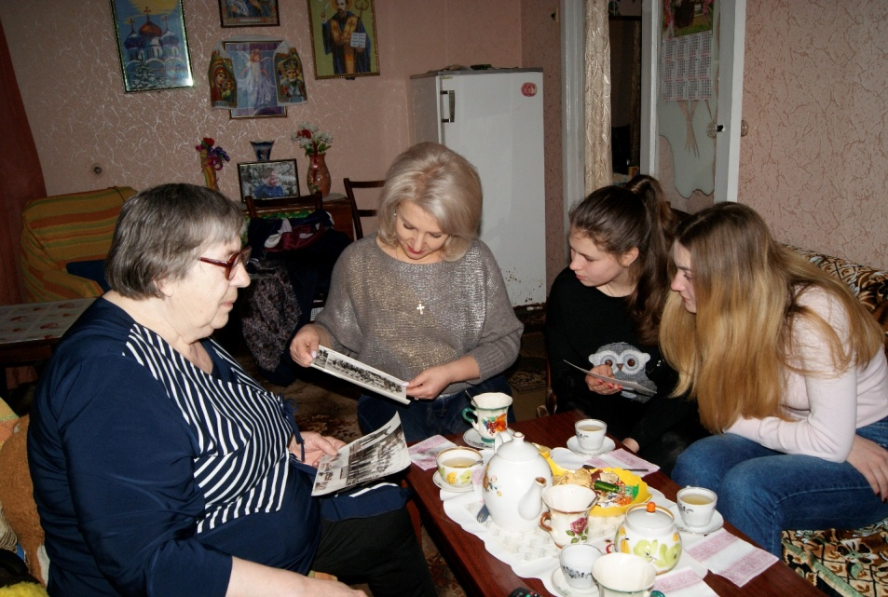
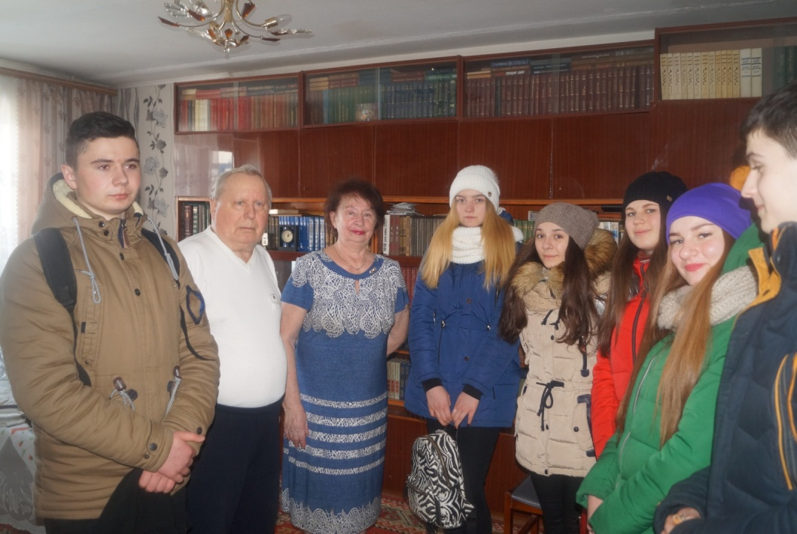
Наші зустрічі з ветеранами
В гостях у Самойлової Є. М .,
Попова Ю. Ю. та Попової Л. Я.

Slide 9
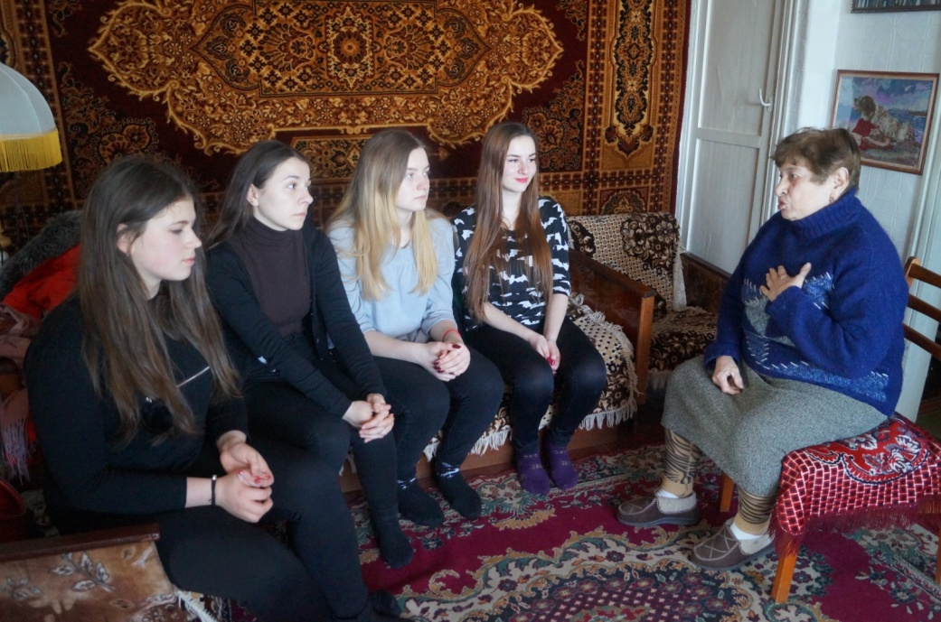
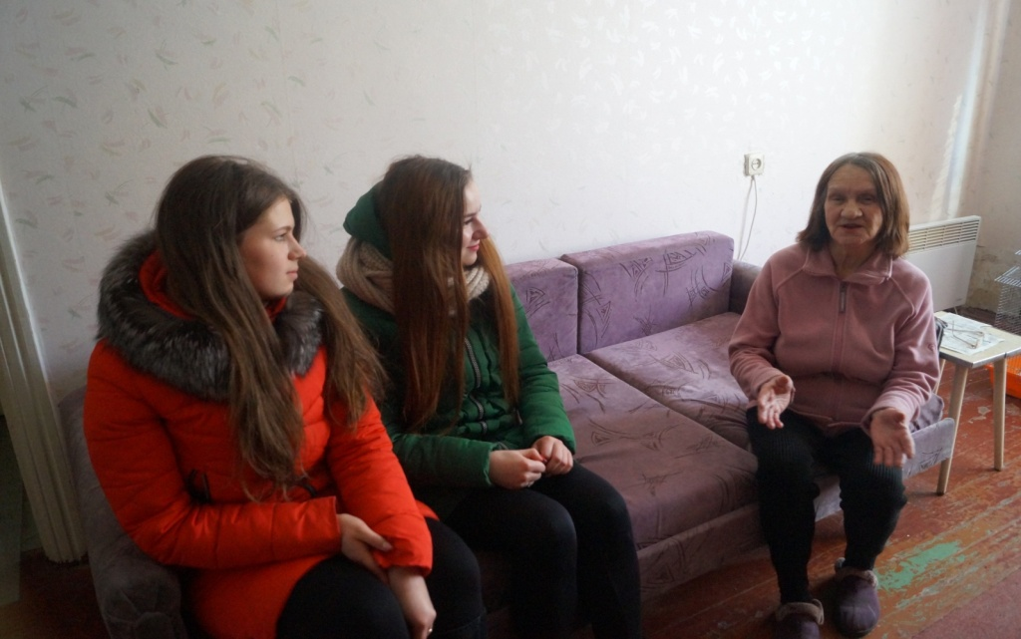
Наші зустрічі з ветеранами
В гостях у Закопайло Н. М.
та Макушенко Н. І.

Slide 10
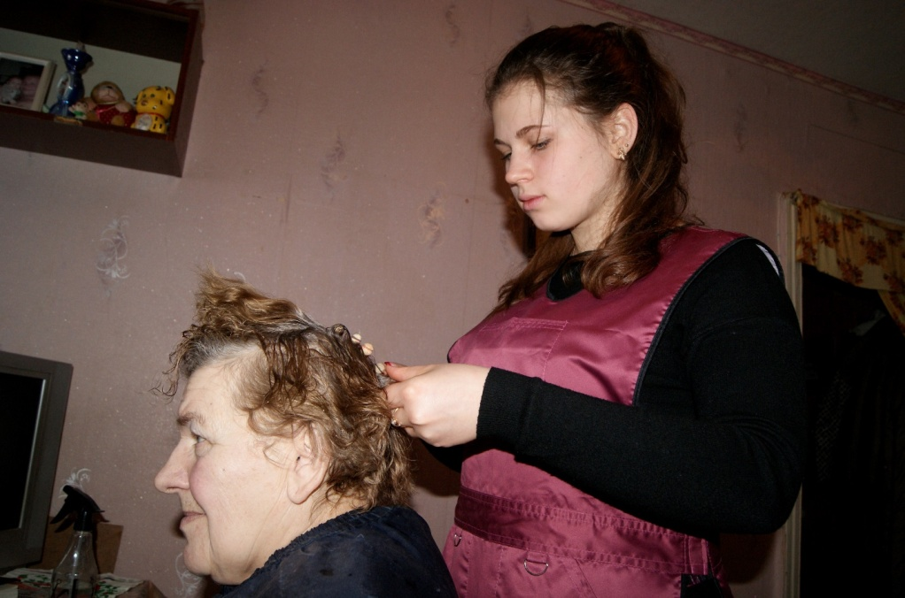
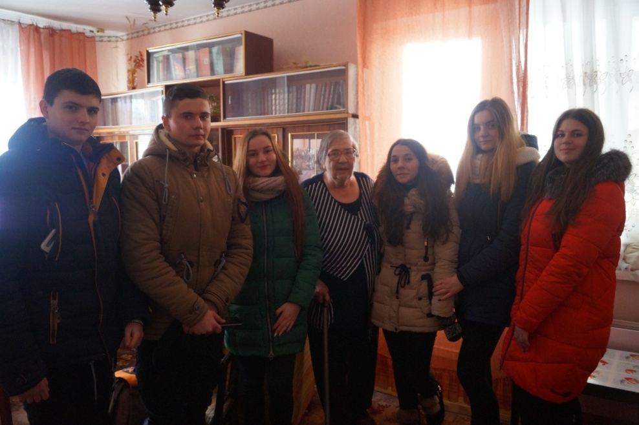
Наші зустрічі з ветеранами
В гостях у Окуленко З. Т. та Самойлової Є. М.

Slide 11
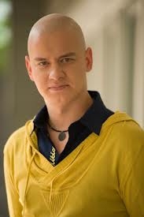
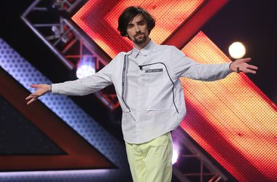
Народились у Ківшарівці
Савлєпов Антон, лідер групи
“Quest Pistols”
Кошовий Євген,
актор студії “95-й квартал”

Slide 12
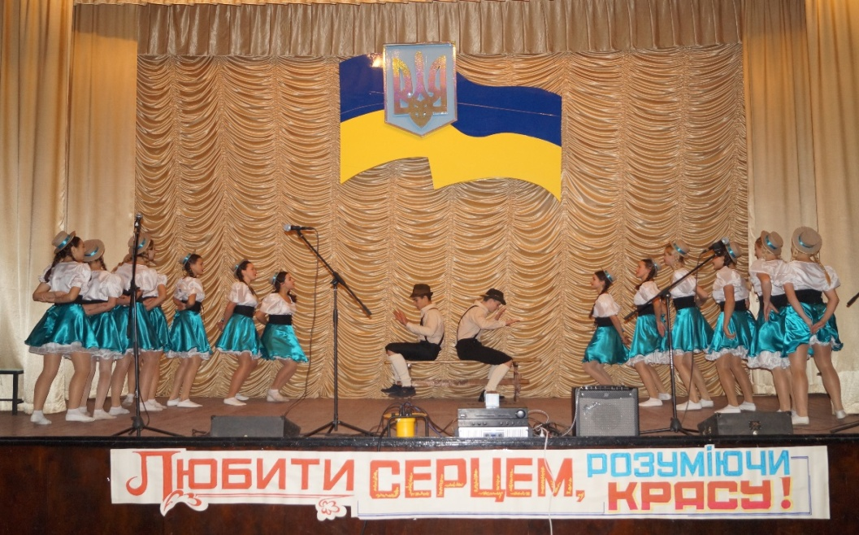
ЗАПРОШЕННЯ

Slide 14
Ветерани – наші почесні гості

Slide 15
Ветерани – наші почесні гості

Slide 16
“Великі серцем і талантом”

